Slide 1
Obchody Dnia Ziemi 2024 w SP 46 w Warszawie
Pod hasłem: PLANETA albo PLASTIK

Slide 2
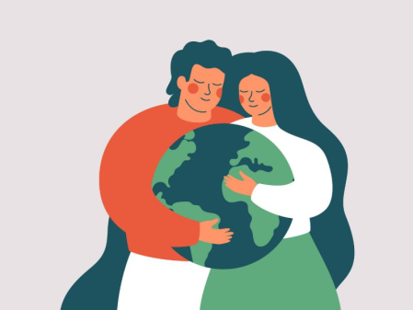
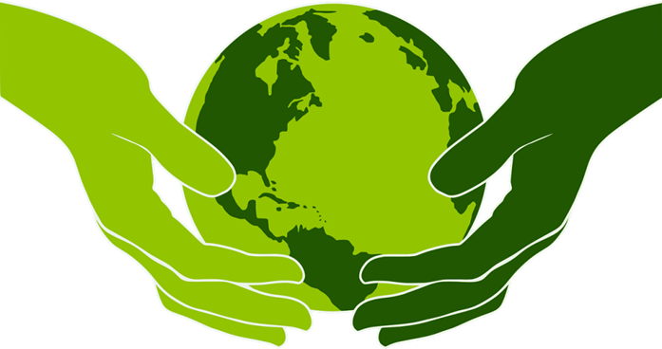
22 kwietnia obchodzimy Światowy Dzień Ziemi

Slide 3
Z historii Dnia Ziemi

Slide 4
Dzień Ziemi 2024 pod hasłem: PLANETA vs. (kontra) PLASTIK

Slide 5
PLANETA albo PLASTIK

Slide 6
PLANETA albo PLASTIK

Slide 7
PLANETA albo PLASTIK

Slide 8
PLANETA albo PLASTIK

Slide 9
PLANETA albo PLASTIK

Slide 10
PLANETA albo PLASTIK

Slide 11
PLANETA albo PLASTIK

Slide 12
PLANETA albo PLASTIK
https://hiro.pl/planeta-czy-plastik-szokujaca-seria-zdjec-national-geographic/

Slide 13
Planeta albo plastik? to wieloletnia, globalna inicjatywa National Geographic, której celem jest zmniejszenie zużycia jednorazowych plastików. Wykonane z niego przedmioty lub opakowania, zaraz po użyciu najczęściej trafiają do śmieci – niestety nie zawsze do koszy, umożliwiających ich recykling. Plastikowe śmieci zanieczyszczają więc morza i oceany, stanowiąc śmiertelne zagrożenie między innymi dla mieszkających w nich zwierząt. Wraz z rosnącą produkcją plastiku, problem staje się coraz bardziej palący, dlatego wymaga szybkich działań.
https://www.natgeotv.com/pl/strona-specjalna/planeta-albo-plastik

Slide 14
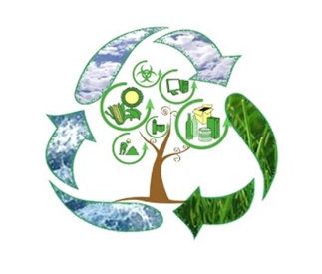
Czy plastik rzeczywiście jest taki straszny?
Plastik – w ostatnim czasie wróg publiczny numer jeden. Ale czy naprawdę wiemy, dlaczego jest taki straszny? Czy to może my – ludzie – sprawiliśmy, że stał się dla nas zagrożeniem?
Jak to zwykle bywa we współczesnym świecie, odpowiedź jest skomplikowana. „Plastik” to potoczne określenie na tworzywa sztuczne wytworzone przez człowieka i niewystępujące w naturze. Do ich produkcji wykorzystuje na przykład ropę naftową.
Plastik jest materiałem bardzo plastycznym, dzięki czemu można produkować z niego przedmioty o właściwościach i kształtach niespotykanych w naturze. Jego wynalezienie otworzyło dla człowieka wiele nowych możliwości. Tworzywa sztuczne okazały się tak przydatne, że od lat 50. XX wieku do 2015 roku wyprodukowaliśmy ich 8,3 mld ton!
Gdzie bylibyśmy dziś bez plastiku? Tego się nigdy nie dowiemy, ale możemy stwierdzić, że cała planeta, także ludzie, stają się dzisiaj ofiarą jego sukcesu. Tworzywa sztuczne rozkładają się bardzo długo, ale z drugiej strony stosunkowo łatwo poddać je recyklingowi. Niestety, my – ludzie – zupełnie sobie z tym nie radzimy. Od początku jego masowej produkcji TYLKO 9% zostało poddane recyklingowi, 12% spalono, a 79% zostało wyrzuconych na składowiska odpadów. Efekt jest taki, że zaśmieciliśmy nawet najdziksze rejony naszej planety. Plastikowe opakowanie znaleziono ostatnio nawet na dnie Rowu Mariańskiego… Plastik okazał się więc dobrodziejstwem, którego zaczęliśmy nadużywać, a do tego marnować, zamiast przetwarzać.
Uważamy dlatego, że dzisiaj tak ważne jest, aby mówić o wpływie naszych wyborów konsumenckich na środowisko. Każdy, podejmując decyzję zakupową, powinien zastanowić się, czy rzeczywiście warto i czy kolejne sztuczne opakowanie, które za chwile wyląduje w koszu, jest mu potrzebne. Pewnie czasami okaże się, że tak (np. z powodów higienicznych), ale jeżeli nie, zastanówmy się, czym je zastąpić i wybierzmy to, które zniknie pod wpływem naturalnych procesów
https://ekowymiar.pl/czy-plastik-rzeczywiscie-jest-taki-straszny/

Slide 15
Mamy tylko jedną planetę i każdy z nas musi troszczyć się o nią codziennie. Poniżej zaledwie kilka przykładów, co dobrego możemy zrobić dla środowiska:
Zaplanujmy dzień bez samochodu – gdy tylko jest to możliwe zostawiajmy auto w garażu, korzystajmy częściej z roweru czy komunikacji miejskiej, poruszajmy się pieszo.
Gdy coś nam się zepsuje, naprawiajmy zamiast wyrzucać.
Segregujmy odpady. Pamiętajmy, że tylko niecałe 10% plastiku podlega recyklingowi dlatego na zakupach starajmy się wybierać produkty w szkle, puszkach lub papierowych opakowaniach.
Robiąc zakupy, róbmy je z własną torbą, najlepiej bawełnianą. Woreczki foliowe rozkładają się ponad 400 lat! Plastik stanowi zagrożenie dla zwierząt, a dodatkowo zaśmieca naszą planetę.
W trosce o naszą planetę warto wprowadzić rozwiązania, które mają korzystny wpływ dla ochrony środowiska. Mowa np.: o ograniczeniu jedzenia mięsa, którego produkcja pochłania wiele litrów wody bo dla dobra nas wszystkich warto ograniczyć zużycie wody.
Ważne jest, aby oszczędzać także prąd i nie kupować rzeczy z których później nie korzystamy.
Pamiętajmy, że każdy z nas jest mieszkańcem Ziemi i odpowiada za utrzymanie dobrostanu błękitnej planety!

Slide 16
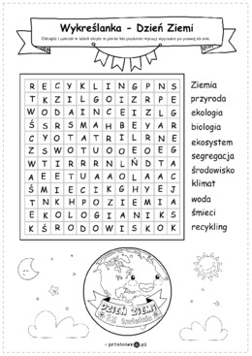
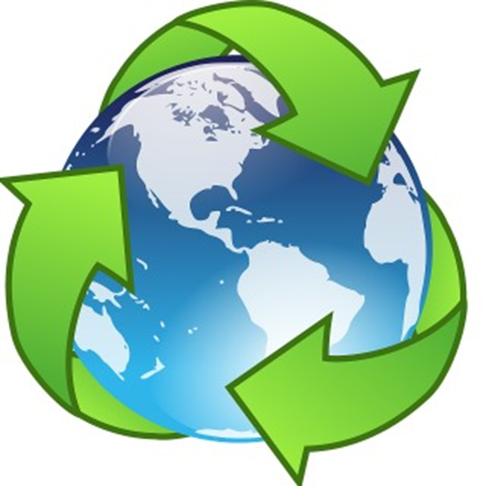
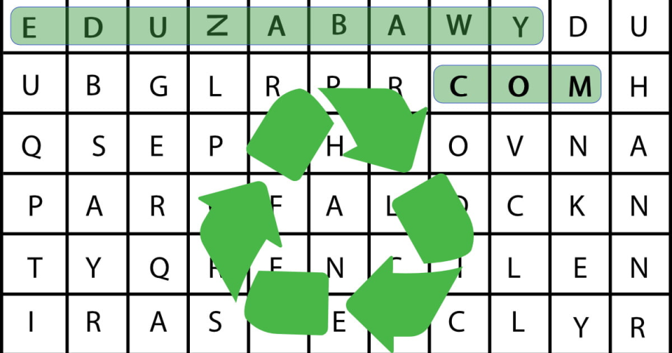
Zapraszamy do zabaw edukacyjnych:
https://eduzabawy.com/gry-online/wykreslanki/ekologia/

Slide 17
Rozwiąż krzyżówkę z hasłem:

Slide 18
Rozwiąż krzyżówkę z hasłem:
Wchodzi w skład hydrosfery, jest niezbędna do przeżycia na Ziemi. (Woda)
Planeta, na której mieszkamy. (Ziemia)
Puszcza, nazwana zielonymi płucami Ziemi. (Amazonia)
Układ planetarny, w którym się znajdujemy. (Słoneczny)
Jedna z pór roku, w której drzewa zrzucają liście. (Jesień)
„Dziura” ... - zjawisko spadku koncentracji ozonu w stratosferze. (Ozonowa)
Wszystko, co nas otacza - ... naturalne, nazywane jest przyrodniczym. (Środowisko)
Występują m.in. w aerozolach - przyczyniają się do zjawiska globalnego ocieplenia. (Freony)
Gęsta i zanieczyszczona mgła, unosząca się nad miastami. (Smog)
Nauka o wzajemnych zależnościach w przyrodzie. (Ekologia)

Slide 19
Rozwiąż rebusy:
https://view.genial.ly/60720d7db50a9b0d60e3e101/interactive-content-dzien-ziemi-rebusy

Slide 20
Ułóż puzzle:
https://puzzlefactory.pl/pl/puzzle/graj/krajobrazy/159620-dzień-ziemi#8x8

Slide 21
Ułóż puzzle:
https://puzzlefactory.pl/pl/puzzle/graj/dla-dzieci/225779-puzzle-dzień-ziemi-2020#5x5

Slide 23
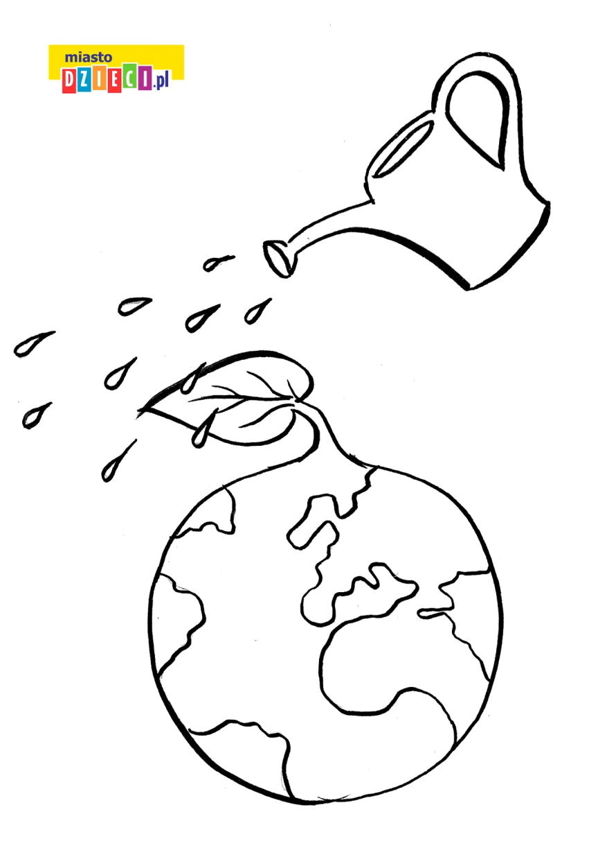
Pokoloruj:

Slide 24
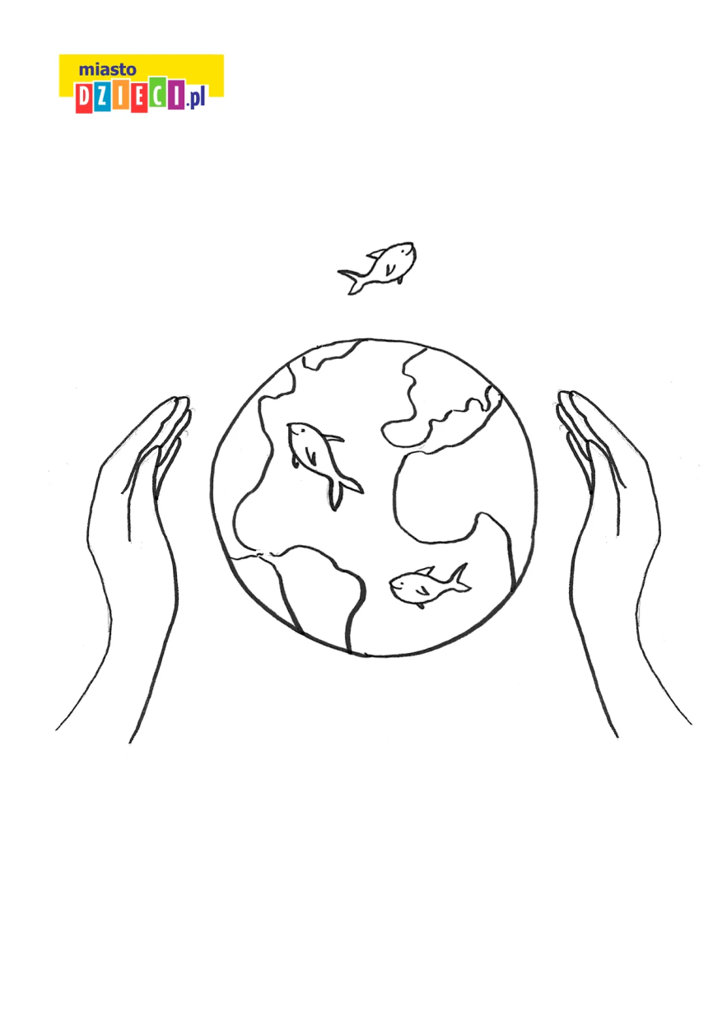
Pokoloruj:

Slide 25
Pokoloruj:

Slide 26
Przesłanie na zakończenie:

